Slide 1
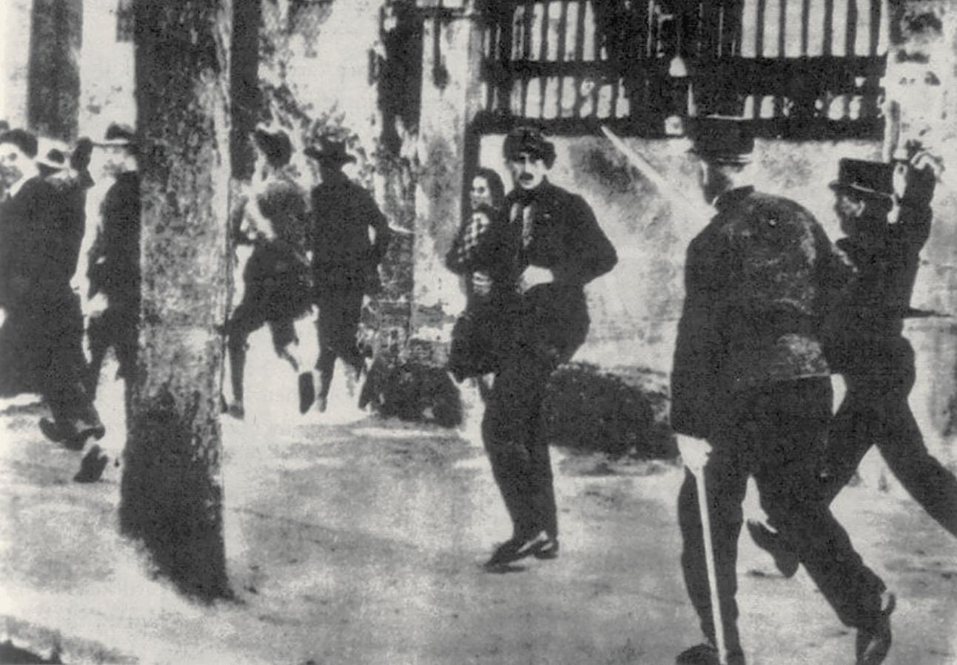
A világgazdasági válság hatása Magyarországon

Slide 2
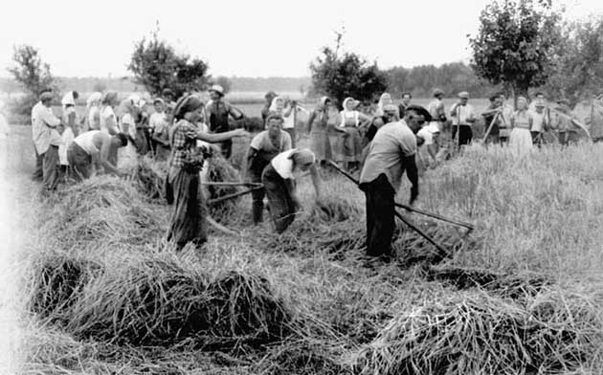
Hazánk és a világgazdaság
- 1929-33 világgazdasági válság ⇒ külföldi hitelek & külkereskedelem
⇓
A válság MO-n is közvetlenül érzékelhető
- 1928-tól agrárválság bontakozik ki (világ)
⇓
 A ‘29-ben kibontakozó válság MO-n mindvégig a mezőgazdaságot sújtotta jobban  oka: a magyar termények nem versenyképesek a világpiacon
- Lefolyása
     Agrárárak csökkennek ⇒ Termés mennyiségének növekedése
     Agrárolló kinyílása
     Parasztgazdák eladósodása
     Nagybirtok exportja csökken

Slide 3
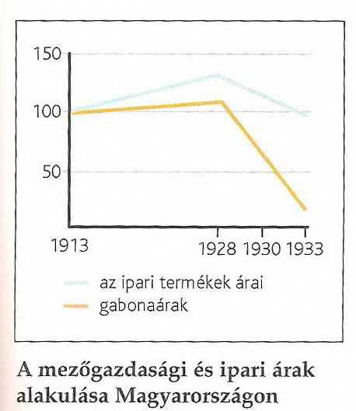
- Az ipari válság
 1930-től ipar válsága, ezzel a belső
piac tovább szűkül
 a termények ára jobban csökken,
mint az ipari áraké (agrárolló)
 hitelek felvétele a gazdaság fenntartására,
⇓
ezzel nő az eladósodás
 iparban a vas- és fémgyártást, építő-
és élelmiszeripart érinti legj.
 kis és középüzemek tönkrementek
- Tovább súlyosbítja a válságot: 1931 - a nemzetközi-pénzügyi hitelrendszer összeomlása elérte Magyarországot

Slide 4
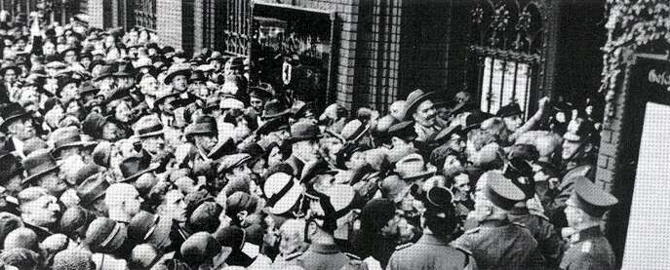
Bezárt bank előtt várakozó tömeg

Slide 5
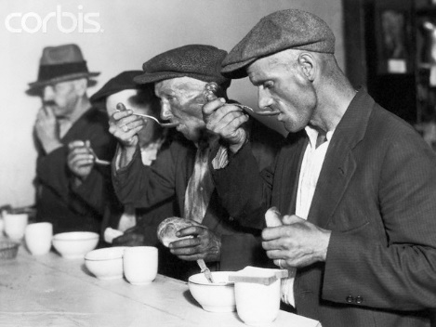
A válság társadalmi következménye
- Gazdasági válság következményei:
 munkanélküliség (széles néptömegek létbizonytalansága)
 bércsökkenés
 kis és középüzemek tönkremenetele
 munkanélküliség az értelmiség körében is
⇑
nyomorenyhítő akciók
Ingyen étel osztása

Slide 6
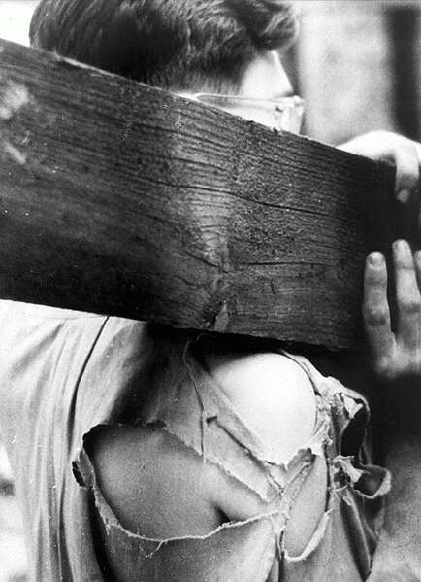
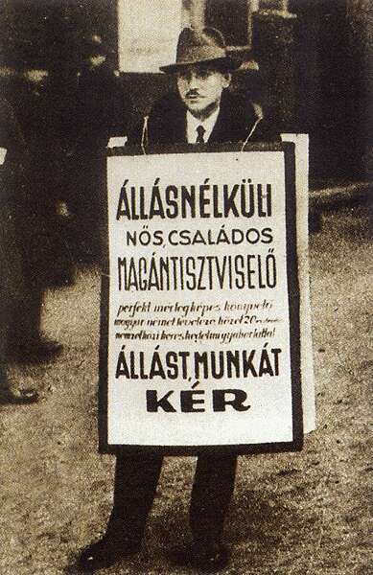
Állástalan értelmiségi fizikai munkán
Magántisztviselő állást keres

Slide 7
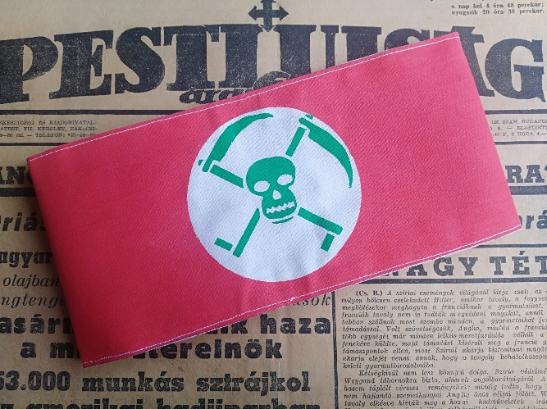
A gazdasági válság ⇒ Bethlen rendszere megrendül
szélsőséges mozgalmak erősödése
1. Baloldali mozgalmak
   KMP kommunista hatalomátvétel – nincs visszhang
   MSZDP vidéki szervezkedése sikertelen - a hatalom meghiúsítja
    sztrájkok szervezése ⇒1930 szept. 1. Bp.-i munkásság tüntetése
    tömegbefolyás szereznek, de parlamenti mandátumot nem
A válság politikai hatása
2. Szélsőjobboldali mozgalmak
   1930 Böszörmény Zoltán ⇒ kaszáskereszt
  ⇓
  Nemzeti Szocialista Magyar Munkáspárt
   Meskó Zoltán ⇒ horogkereszt és zöld ing

Slide 8
A kormánypárt válsága
- Egységes Párt ⇓ Szakadás: újjáalakul a Független Kisgazdapárt (1930)
Vezetői: Nagy Ferenc, Tildy Zoltán
 új program
⇓
 politikai szabadságjogok biztosítása
 Titkos választás
 Nagybirtok egy részének felosztása

Slide 9
A rendszer alapjain nem változtat
⇓
     Adó ⇑
     Költségvetés ⇓
     mg. export támogatás érdekében
    ⇓
kereskedelmi egyezmények Olaszo., Ausztria, Németo.
Megbomlik a Bethlent támogató stabil szövetség
 finánctőke: mérsékelt földreform, belső piac szélesítése
 nagybirtok: a finánctőke nagy befolyását teszi felelőssé
 középparasztság: 1930 FKGP (Eckhardt Tibor)
A hitelválság – bankzárlat ⇒ átmeneti eredmények
⇓
népszerűségvesztés ⇒ a Bethlen kormány lemond (1931 aug.)
A kormány intézkedései

Slide 10
Gr. Károlyi Gyula a miniszterelnök
1931. aug. 24. gr. Károlyi Gyula lett a miniszterelnök (1931-32)
 takarékossági intézkedés (fizetés csökken, adó nő)
 hitelek szerezése
 1931 bevezeti a statáriumot (kivételes állapot, rögtönítélő bíróságok)
⇑
(1931 szept. 13. Biatorbágy)
 korlátozza a gyülekezési jogot
Az új, felnövekvő generáció nem kap munkát
⇓
vevők a jobboldali radikális nézetekre
(faji alapokra helyezkedő, szélsőséges nacionalista mozgalom)

Slide 11
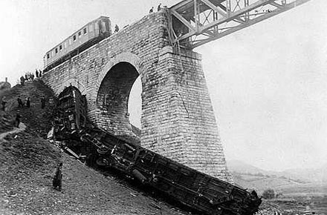
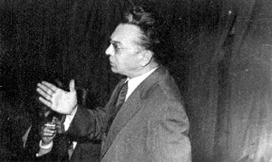
1931. 09. 13-án éjszaka robbant fel a biatorbágyi viadukt, éppen amikor a Bécsbe tartó nemzetközi gyorsvonat áthaladt rajta. A szerelvény mozdo-nya és a tizenegy kocsi közül az első hat a mélybe zuhant, 22 ember meghalt, 17 súlyosan megsebesült.
Matuska Szilveszter a bíróság előtt

Slide 12
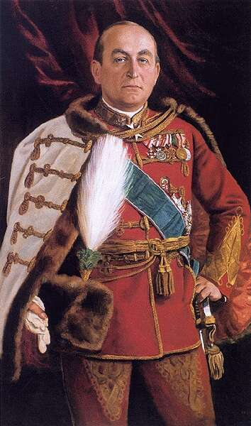
Faji alapú, szélsőséges nacionalista, jobboldali radikális mozgalmak
⇓
parasztság: kaszáskeresztes mozgalom
úri szélsőjobb: Gömbös Gyula (honvédelmi miniszter)
1932. szept. Bethlen felszólítja Károlyit a lemondásra
 új kihívás, új ember, új eszme kell
⇓
Gömbös Gyula a „szegediek” képviselője ⇒ ⇒

Slide 13
Köszönöm a figyelmet!

